Slide 1
บทเรียนประกอบวิชาสุขศึกษา
เรื่อง
การเจริญเติบโตและ
พัฒนาการของวัยรุ่น
: ปัจจัยของการเจริญเติบโตและ
พัฒนาการของวัยรุ่น
กลุ่มสาระสุขศึกษาและพละศึกษาโรงเรียนเซนต์ฟรังซีสเซเวียร์ นนทบุรี
ชั้นมัธยมศึกษาปีที่ 2
โดย...อาจารย์อนันต์ นุชเทศ

Slide 2
ปัจจัยที่มีผลต่อการเจริญเติบโตและพัฒนาการของวัยรุ่น
ปัจจัยที่มีผลต่อการเจริญเติบโตและพัฒนาการของวัยรุ่น
1. ปัจจัยภายใน
พันธุกรรม (heredity)
ต่อมไร้ท่อ (endocrine gland)
2. ปัจจัยภายนอก
สภาพครอบครัวและการอบรมเลี้ยงดู
สภาพของชุมชนและสิ่งแวดล้อม
ภาวะทางด้านลักษณะนิสัยและการปฏิบัติตนของวัยรุ่น

Slide 3
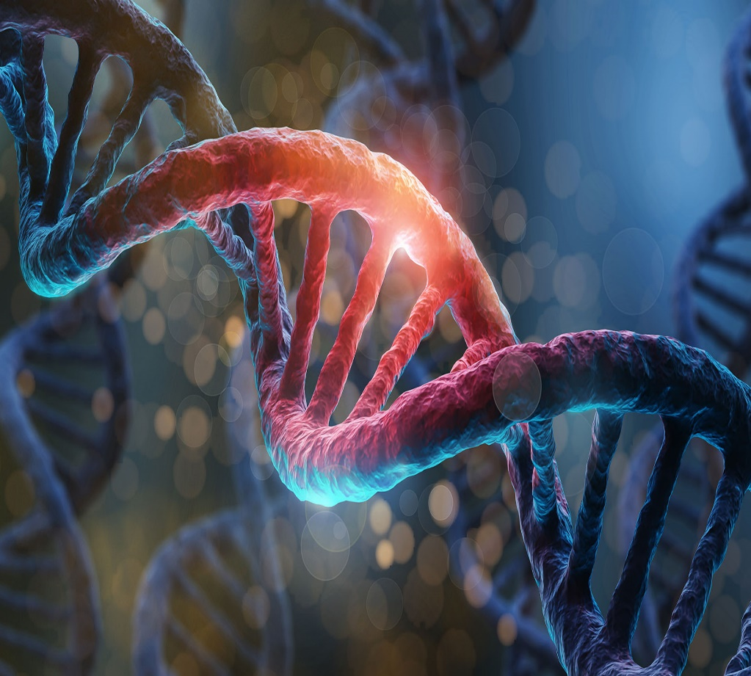
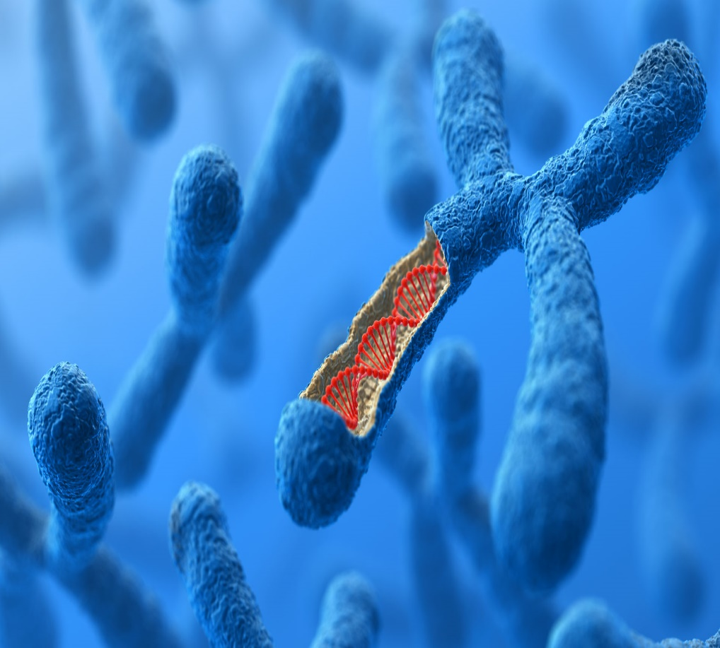
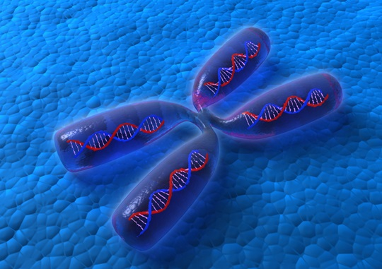
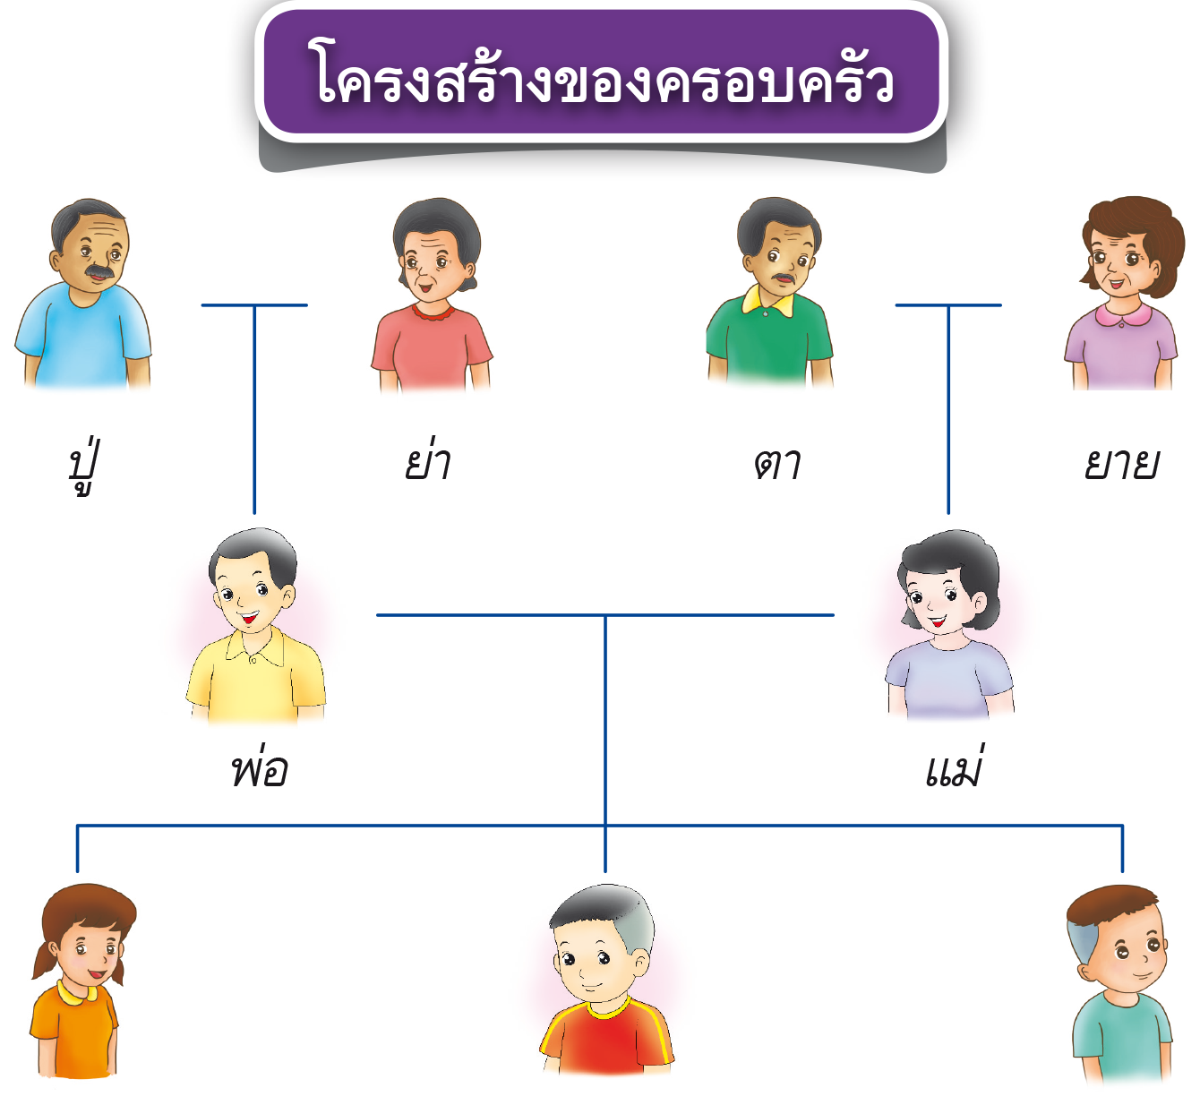
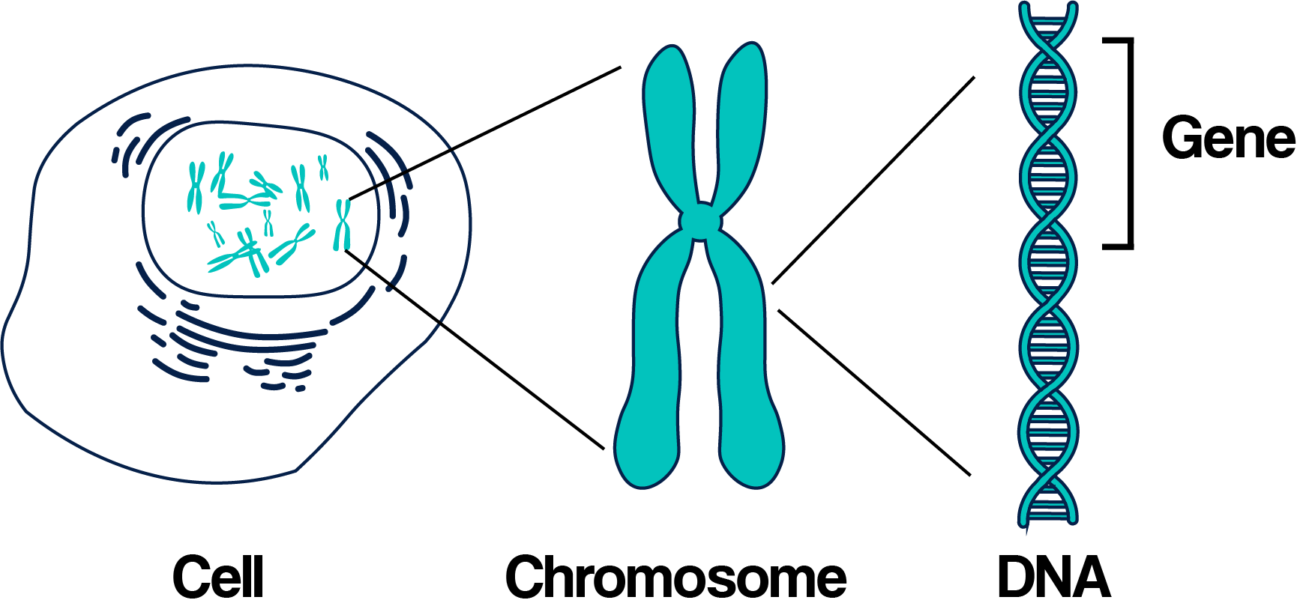
ปัจจัยที่มีผลต่อการเจริญเติบโตและพัฒนาการของวัยรุ่น
1. ปัจจัยภายใน
พันธุกรรม
หมายถึง การถ่ายทอดลักษณะต่างๆ ของสิ่งมีชีวิตจากรุ่นสู่รุ่น จากรุ่นปู่-ย่า สู่รุ่น
พ่อ รุ่นตา-ยาย สู่แม่ จากพ่อแม่ลงไปสู่ลูก
เกรเกอร์ เมนเดล Gregor Mendel
เป็นผู้ที่ค้นพบและอธิบายหลักการถ่ายทอดลักษณะทางพันธุกรรม
พันธุกรรมเป็นสิ่งที่ทำให้คนเรามีลักษณะ
ต่างๆแตกต่างกันไปมากมาย โดยมี ดีเอ็นเอ
ซึ่งเป็นส่วนประกอบของ ยีน ซึ่งเป็นหน่วย
พันธุกรรม อยู่ภายใน โครมาโซม

Slide 4
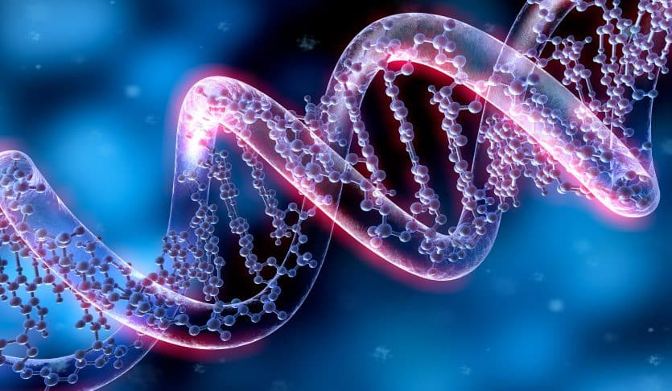
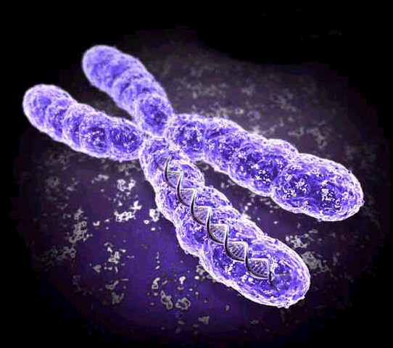
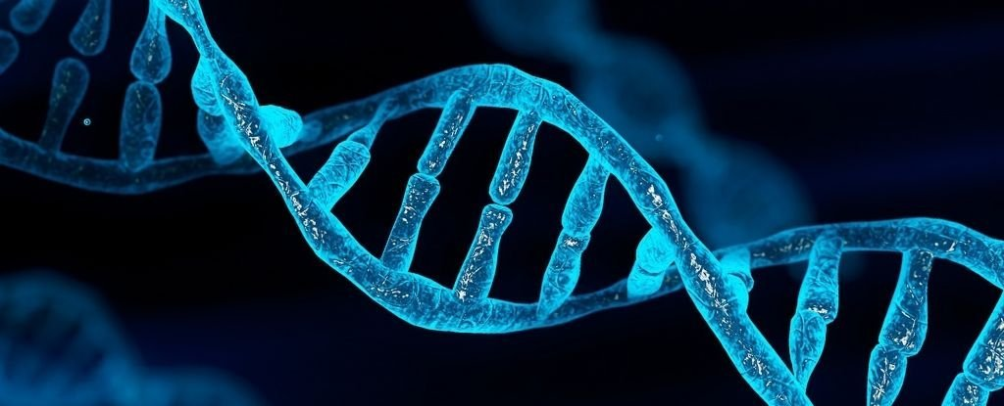
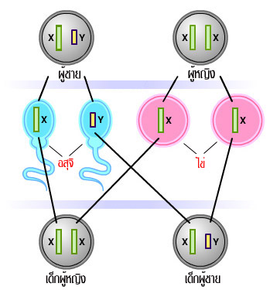
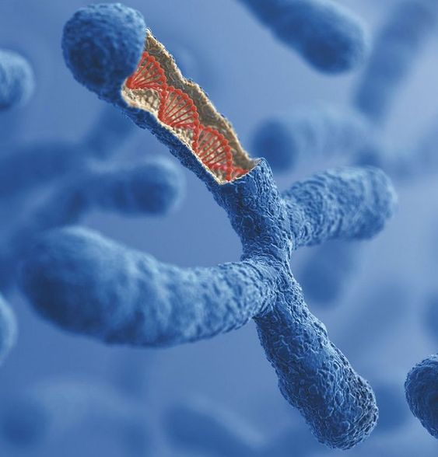
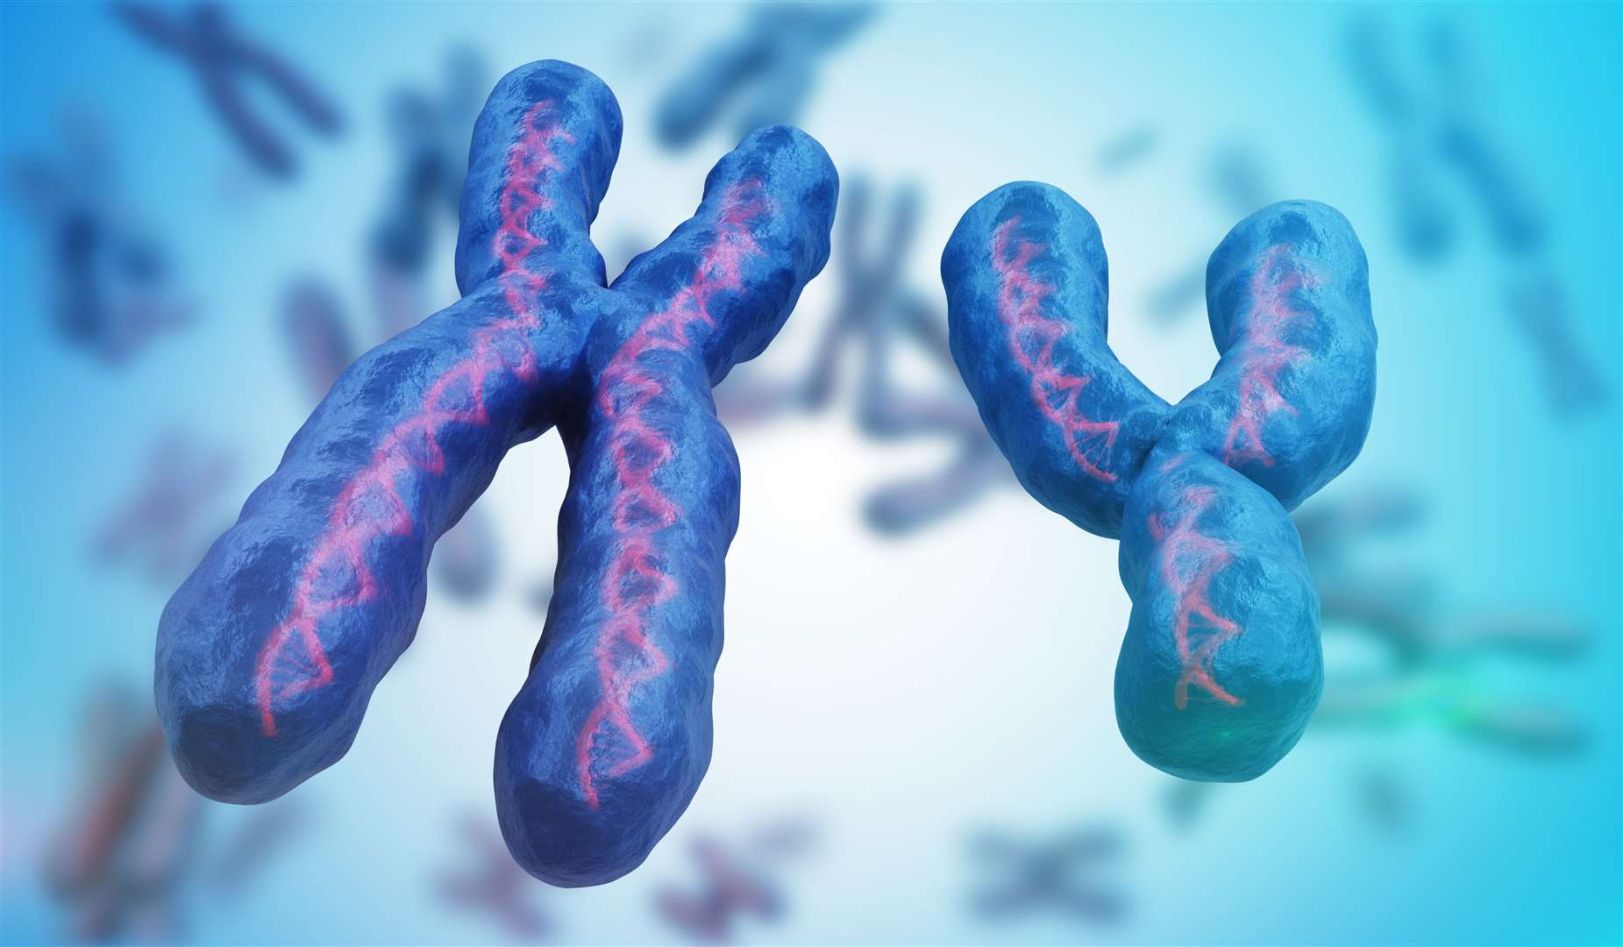
ปัจจัยที่มีผลต่อการเจริญเติบโตและพัฒนาการของวัยรุ่น
พันธุกรรม
โครโมโซม (chromosome)
เป็นที่อยู่ของ หน่วยพันธุกรรม ทำหน้าที่ควบคุมและถ่ายทอดข้อมูลเกี่ยวกับลักษณะทางพันธุกรรมต่างๆ ของสิ่งมีชีวิต ซึ่งในคน
จะมีโครโมโซมอยู่ 23 คู่ หรือ 46 แท่ง
หน่วยพันธุกรรม
หรือ ยีน (Gene) ที่อยู่บนโครโมโซม
ประกอบด้วย DNA ทำหน้าที่กำหนดลักษณะ
ทางพันธุกรรมต่างๆ
ดีเอ็นเอ (DNA) เป็นสารเคมีที่เป็นส่วน
ประกอบของ ยีน

Slide 5
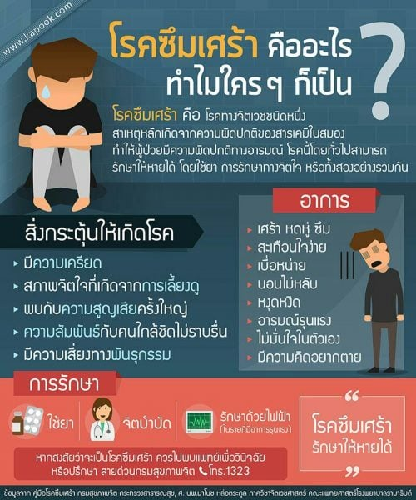
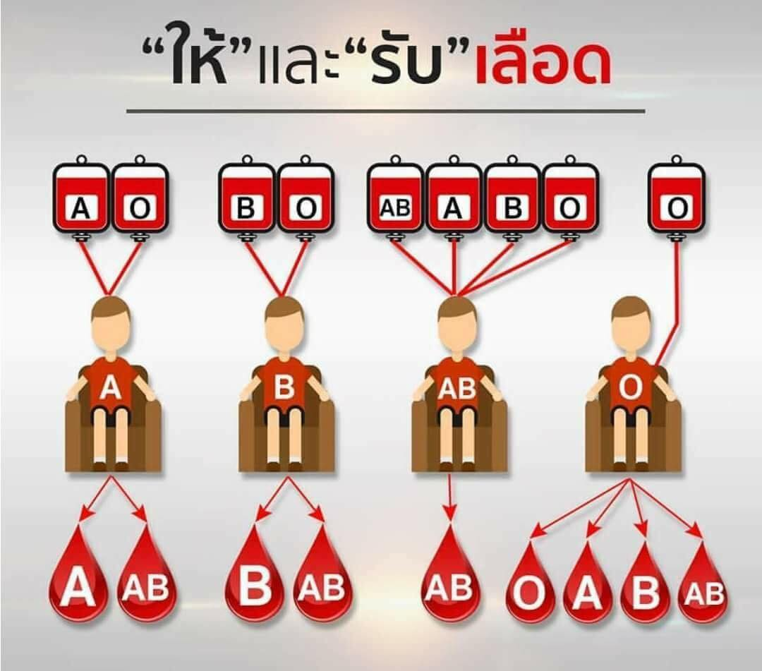
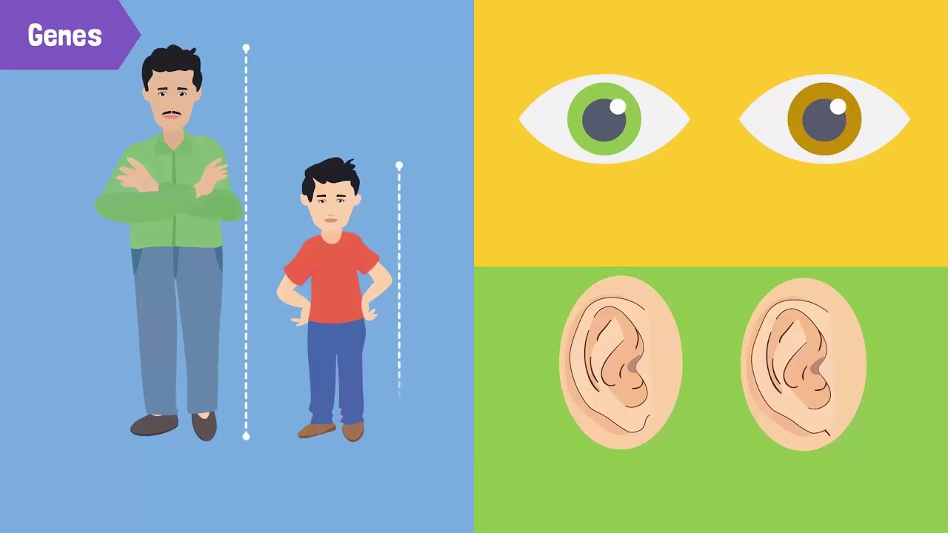
ปัจจัยที่มีผลต่อการเจริญเติบโตและพัฒนาการของวัยรุ่น
ลักษณะที่ถ่ายทอดทางพันธุกรรม
1. ลักษณะทางกาย เช่น รูปร่าง สีผิว สีตา
การถนัดของมือ
2. ลักษณะทางจิตใจและสติปัญญา
เช่น อารมณ์ สติปัญญา
3. โรคทางกายบางอย่าง เช่น เบาหวาน
ตาบอดสี เลือดไหลไม่หยุด
4. โรคทางจิตบางอย่าง เช่น โรคจิตเภท
โรคซึมเศร้า
5. ชนิดของหมู่เลือด ได้แก่ หมู่เลือด A,B,O
และ AB

Slide 6
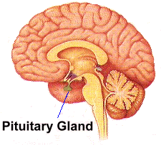
ปัจจัยที่มีผลต่อการเจริญเติบโตและพัฒนาการของวัยรุ่น
ต่อมไร้ท่อ (endocrine gland)
ต่อมใต้สมอง
ต่อมไทรอยด์
ต่อมหมวกไต
ต่อมเพศ

Slide 7
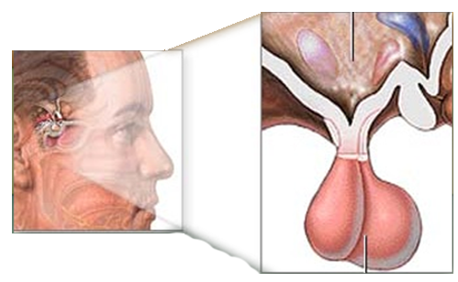
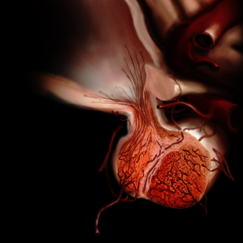
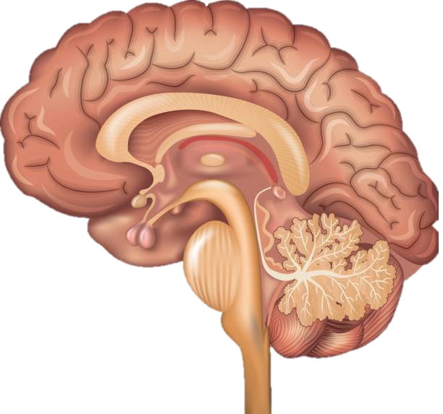
ปัจจัยที่มีผลต่อการเจริญเติบโตและพัฒนาการของวัยรุ่น
ต่อมใต้สมอง (pituitary gland)
เป็นต่อมเล็กๆ มีขนาดเท่าเมล็ดถั่วดำ
แบ่งเป็น 2 ส่วน คือ ต่อมใต้สมองส่วนหน้า
และ ต่อมใต้ส่วนหลัง
ต่อมใต้สมองส่วนหน้า เท่านั้น ทำหน้าที่
เกี่ยวกับการเจริญเติบโตของร่างกายและการเปลี่ยนแปลงทางเพศ
ต่อมนี้มีหน้าที่สร้างฮอร์โมนที่สำคัญ
หลายอย่างซึ่งมีอิทธิพลต่อต่อมไร้ท่ออื่นด้วย
ต่อมใต้สมองส่วนหน้า

Slide 8
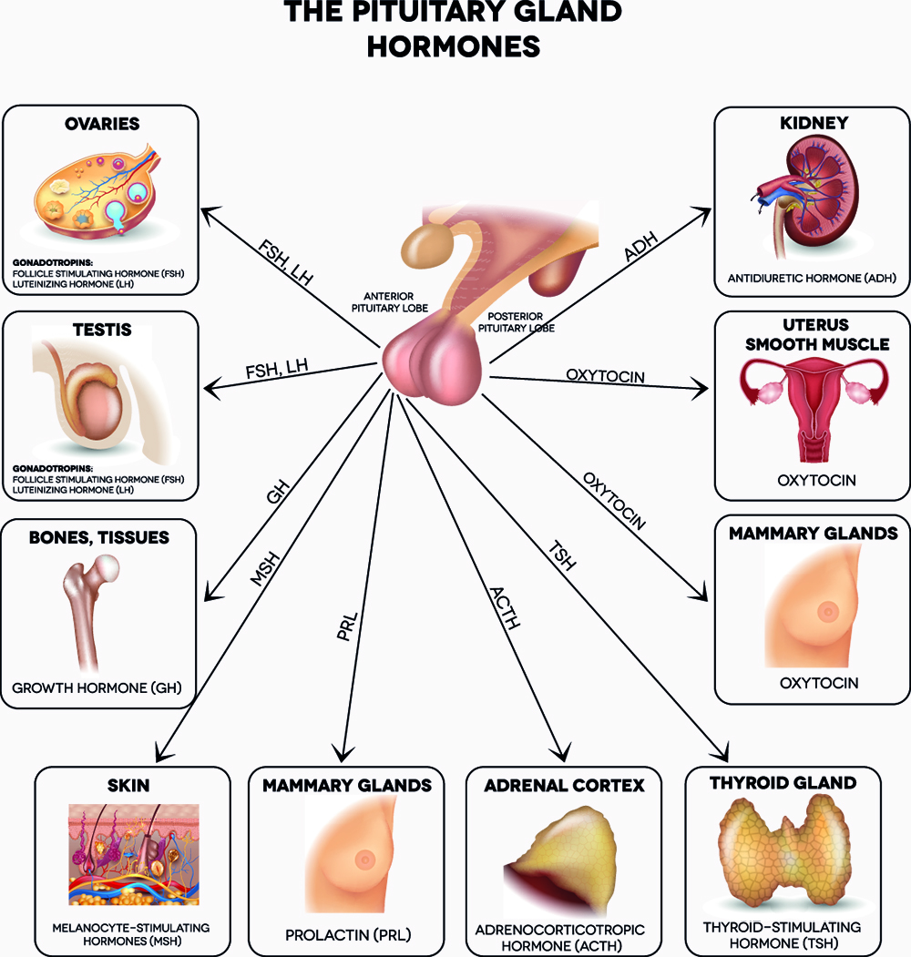
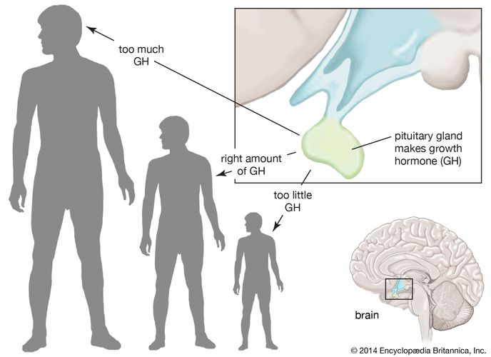
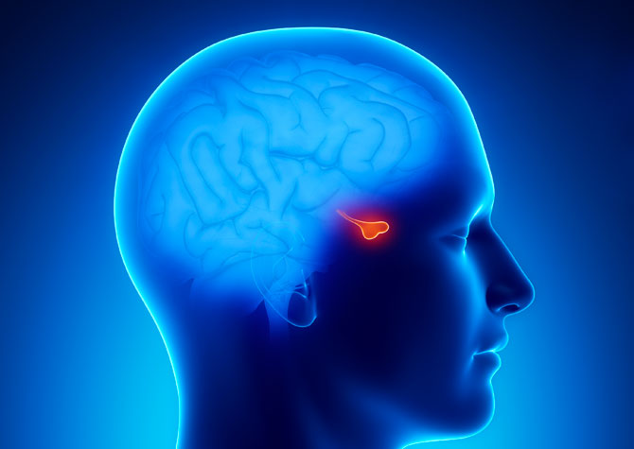
ปัจจัยที่มีผลต่อการเจริญเติบโตและพัฒนาการของวัยรุ่น
ต่อมใต้สมอง (pituitary gland)
ฮอร์โมน ที่สร้างจากต่อมใต้สมองส่วนหน้า
แบ่งได้เป็น 3 พวก คือ
- ฮอร์โมนกระตุ้นการเจริญเติบโต
(growth hormone)
- ฮอร์โมนควบคุมต่อมเพศ
- ฮอร์โมนควบคุมต่อมไร้ท่ออื่นๆ
อิทธิพลของต่อมใต้สมอง จะพบมากที่สุดในวัยรุ่น
หากผลิตฮอร์โมนกระตุ้นการเจริญเติบโตมากเกินไป
จะมีผลให้วัยรุ่นร่างกายใหญ่โตผิดปกติ

Slide 9
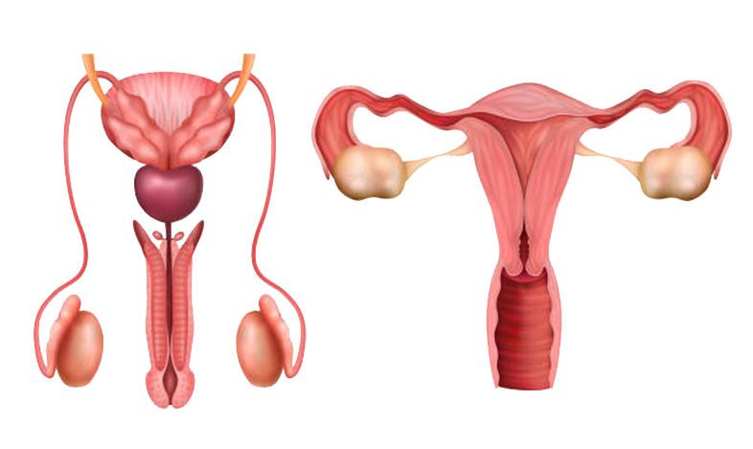
ปัจจัยที่มีผลต่อการเจริญเติบโตและพัฒนาการของวัยรุ่น
ต่อมเพศ (gonadotropic gland)
ต่อมเพศ เป็นต่อมที่บ่งบอก
ความเป็นเพศนั้นๆ ของมนุษย์
โดยแบ่งเป็น
ต่อมเพศชายก็คือ
“ลูกอัณฑะ”
ต่อมเพศหญิง ก็คือ
“รังไข่”

Slide 10
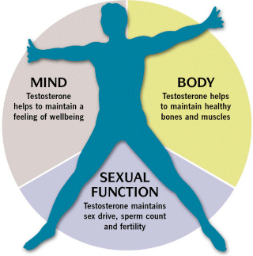
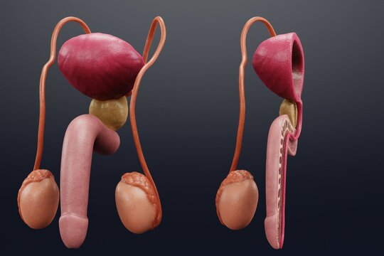
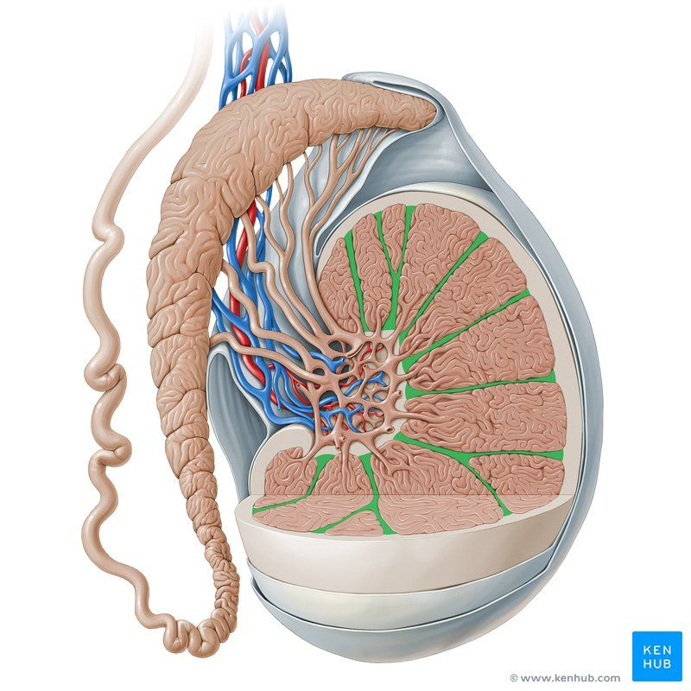
ปัจจัยที่มีผลต่อการเจริญเติบโตและพัฒนาการของวัยรุ่น
ต่อมเพศ (gonadotropic gland)
ต่อมเพศชาย
อัณฑะ มีหน้าที่สร้างเซลล์สืบพันธุ์เพศชาย และสร้างฮอร์โมนเพศชาย “เทสโทสเตอโรน” มีหน้าที่ควบคุมการเจริญเติบโตของอวัยวะเพศและควบคุมการหลั่งฮอร์โมนของเพศชาย

Slide 11
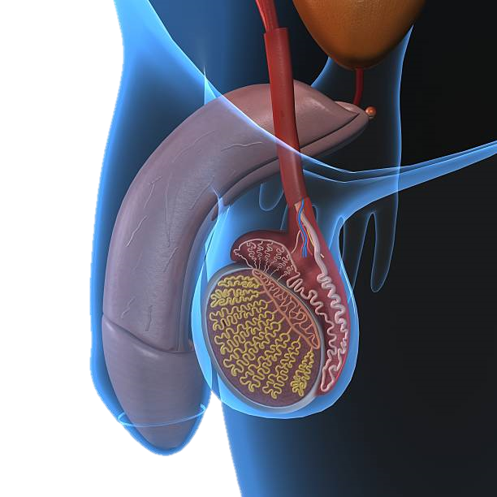
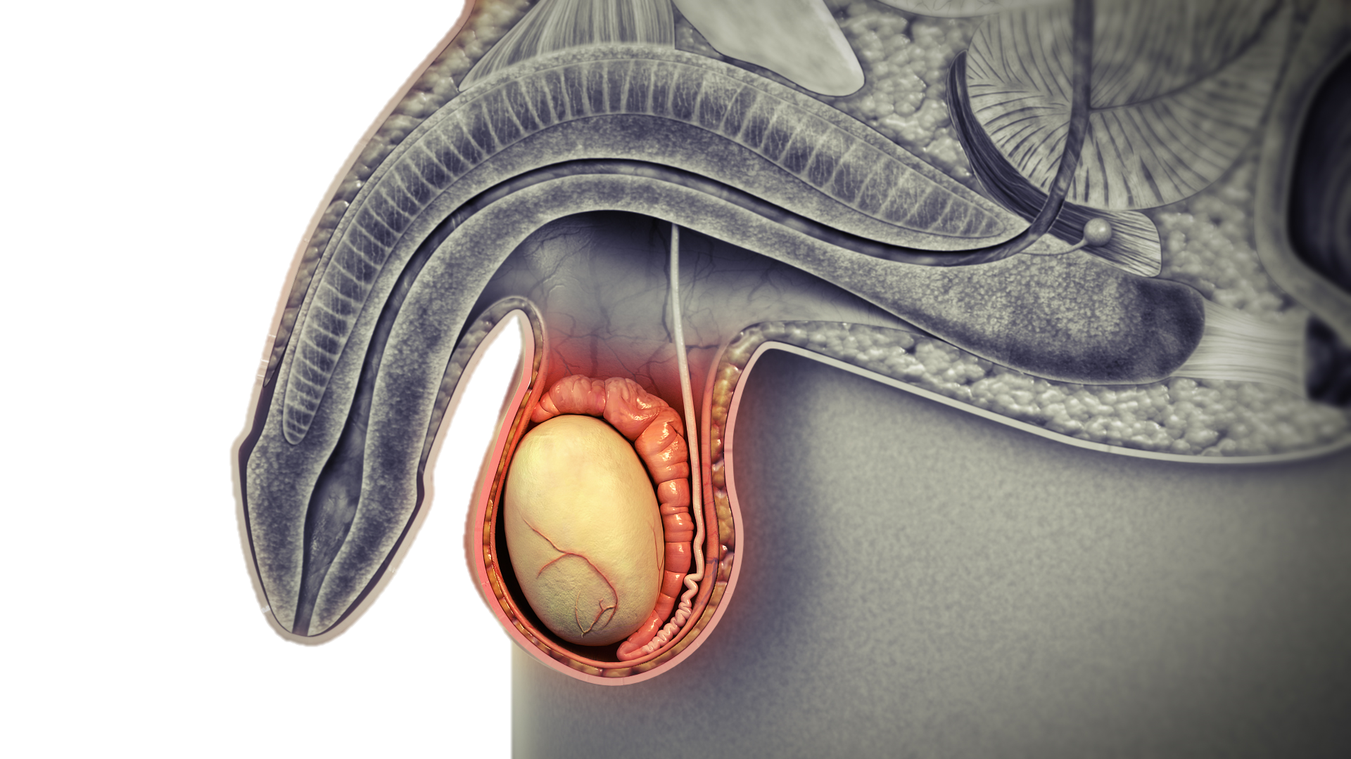
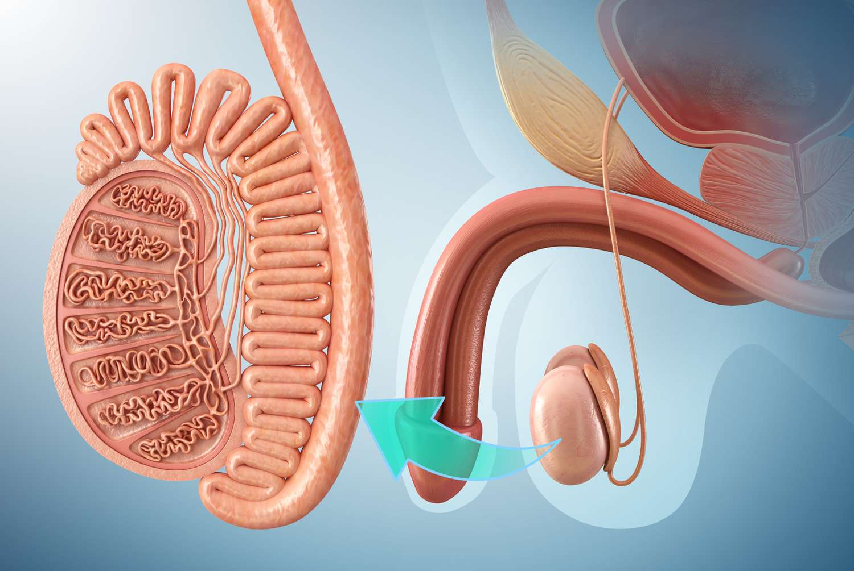
ปัจจัยที่มีผลต่อการเจริญเติบโตและพัฒนาการของวัยรุ่น
ต่อมเพศชาย
จะเกิดอะไรหากเราตัดอัณฑะทิ้ง
อวัยวะสืบพันธุ์ไม่เจริญ
เป็นหมัน
แขน ขา ยาวผิดปกติ
เป็นหมัน
ไม่มีความรู้สึกต้องการทางเพศ
มีลักษณะของเพศหญิง

Slide 12
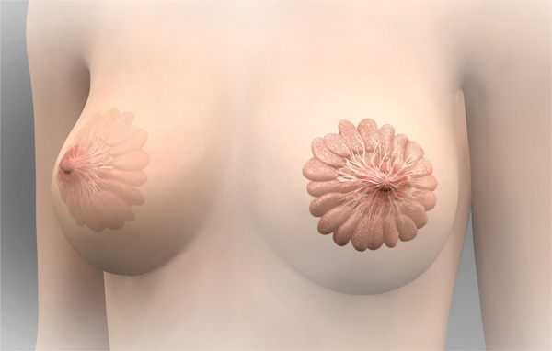
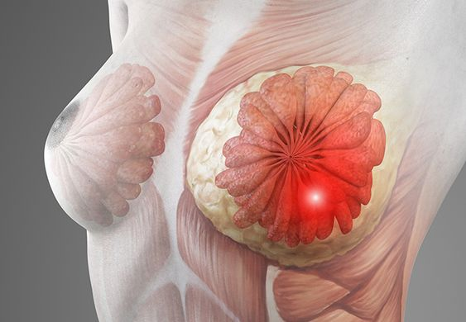
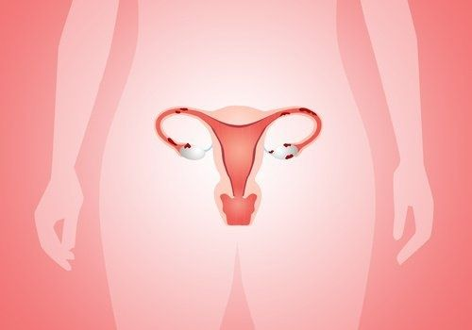
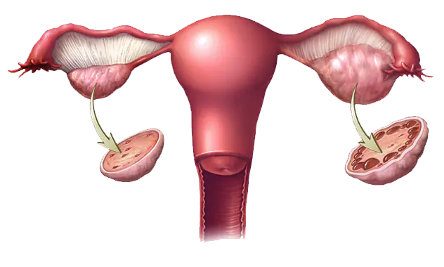
ต่อมเพศ (gonadotropic gland)
ต่อมเพศหญิง
เอสตราดิโอล และ ฟอลลิคิวลาร์
ซึ่งเกี่ยวข้องกับการเจริญเติบโตของ
อวัยวะสืบพันธุ์ และลักษณะต่างๆ
ของความเป็นเพศหญิง
โปรเจสเตอโรน ทำหน้าที่ระงับ
ไม่ให้ไข่สุกในระหว่างตั้งครรภ์ เพื่อ
ป้องกันไม่ให้มีประจำเดือนในขณะ
ระหว่างการตั้งครรภ์ และกระตุ้นการสร้างน้ำนมให้เจริญเติบโต

Slide 13
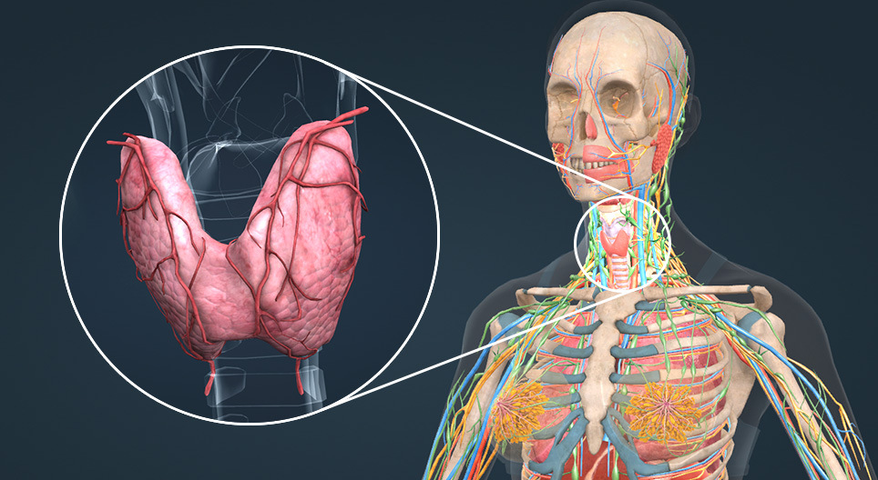
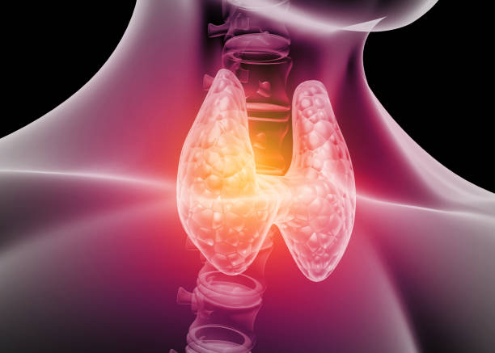
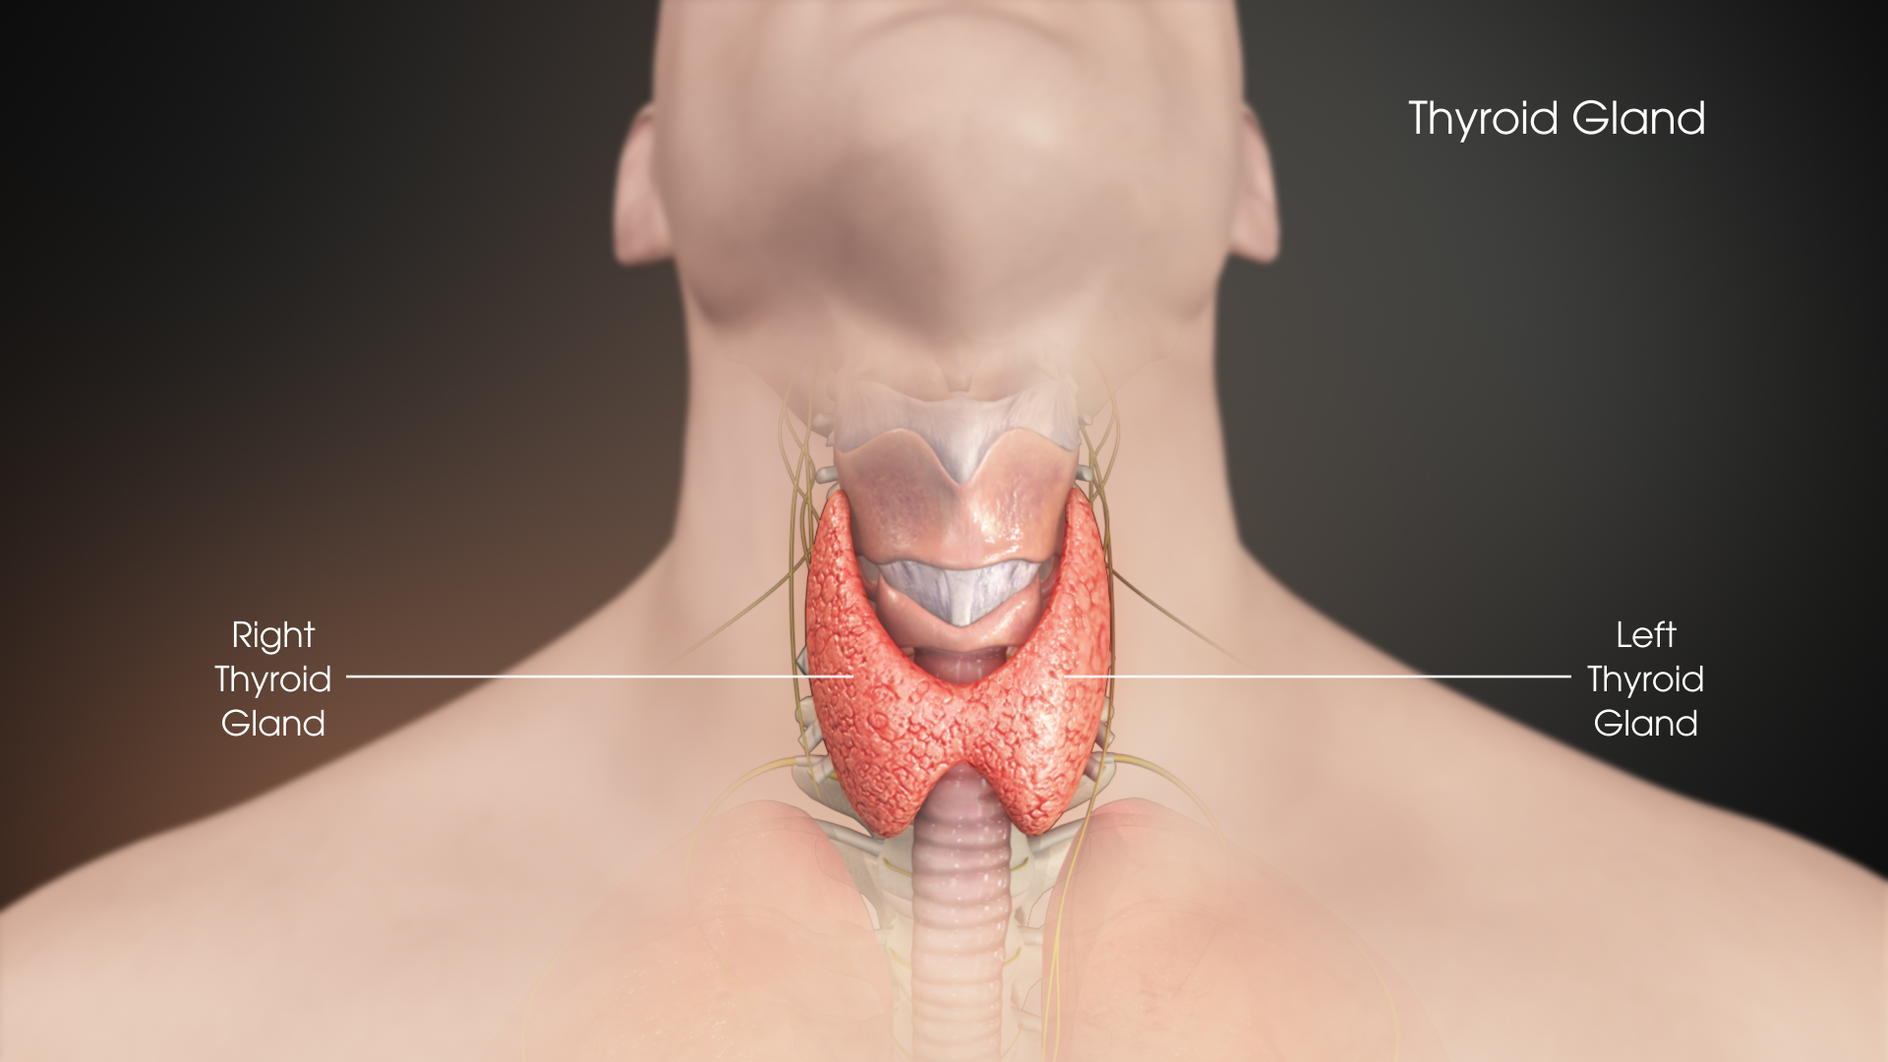
ปัจจัยที่มีผลต่อการเจริญเติบโตและพัฒนาการของวัยรุ่น
ต่อมไทรอยด์ (thyroid grand)
อยู่ที่ส่วนล่างด้านหน้าของคอติดแน่นกับหลอดลมและกล่องเสียง
ขนาดของต่อมไทรอยด์จะแตกต่างกัน
ไปตามอายุเพศและภาวะโภชนาการ
ขนาดค่อนข้างโตในวัยรุ่นและผู้ที่ได้รับอาหารอย่างสมบูรณ์
ต่อมมีสีแดงแกมเหลืองและนุ่ม มีรูปร่าง
คล้ายรูปกรวย

Slide 14
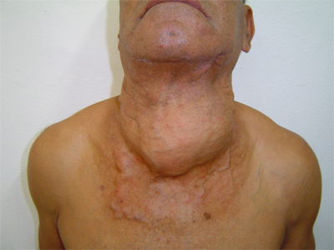
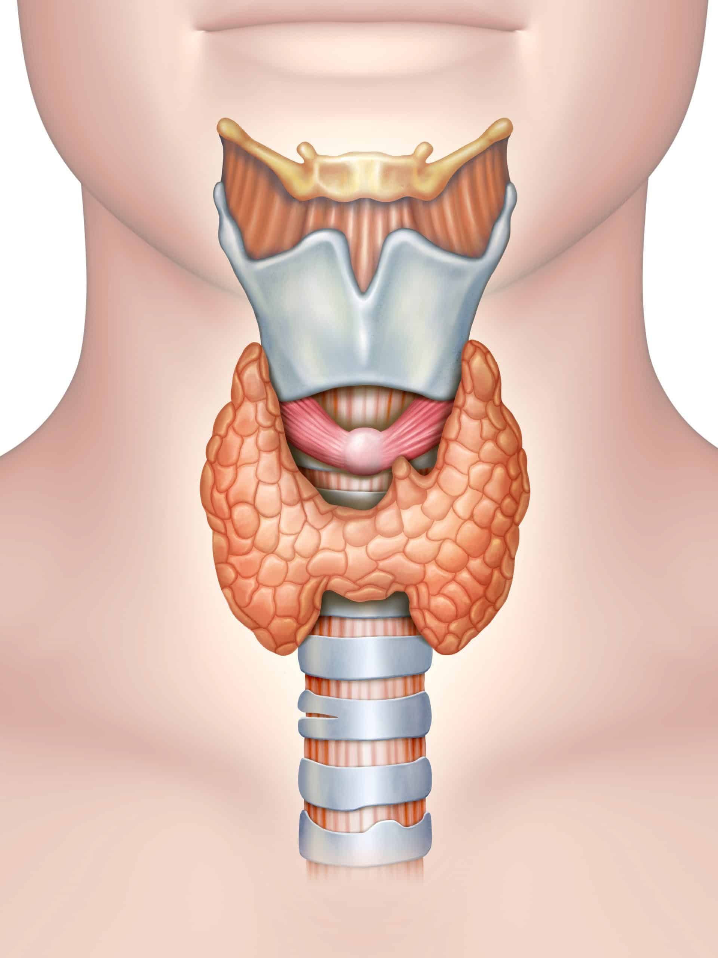
ปัจจัยที่มีผลต่อการเจริญเติบโตและพัฒนาการของวัยรุ่น
ต่อมไทรอยด์ (thyroid gland)
ต่อมไทรอยด์สร้าง ฮอร์โมนไทรอกซิน (thyroxin)
ซึ่งมีหน้าที่ควบคุมการเจริญเติบโตของร่างกาย และ
สติปัญญา
ฮอร์โมนไทรอกซิน มีธาตุ ไอโอดีน เป็นส่วนสำคัญ
ซึ่งหากขาดธาตุไอโอดีน จะทำให้ต่อมไทรอยด์นั้น
ผลิตฮอร์โมนไทรอกซิน มากเกินปกติ จะทำให้ต่อม
ไทรอยด์โตขึ้น เรียกว่า “โรคคอหอยพอก”

Slide 15
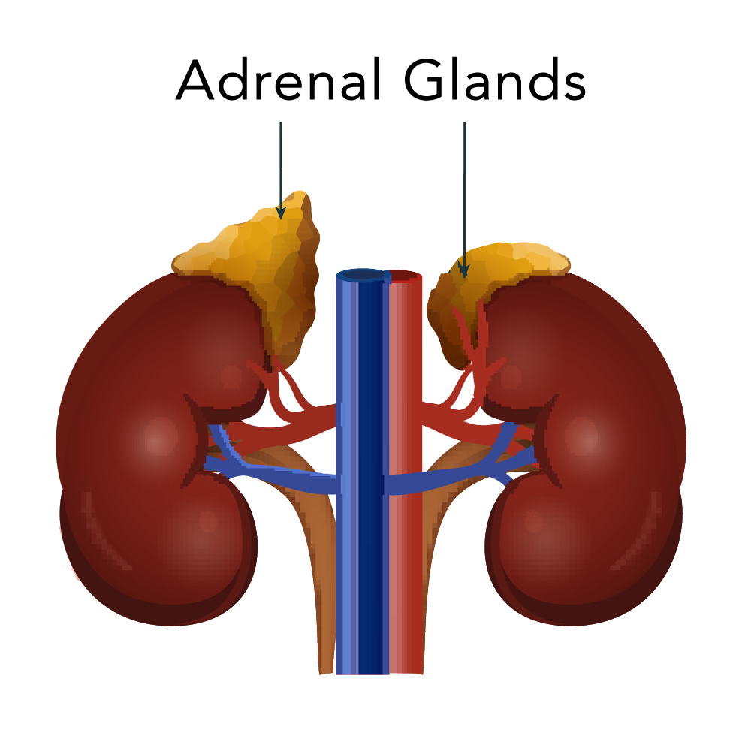
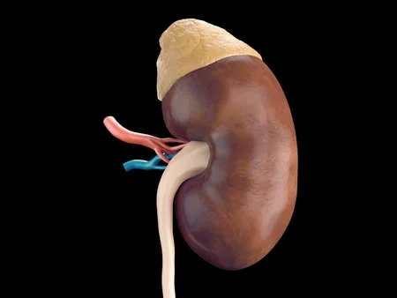
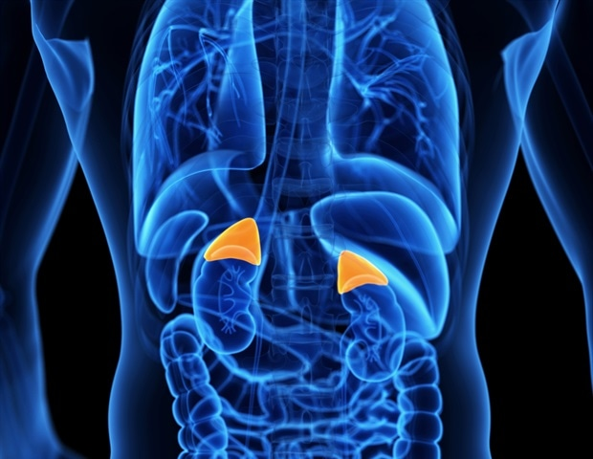
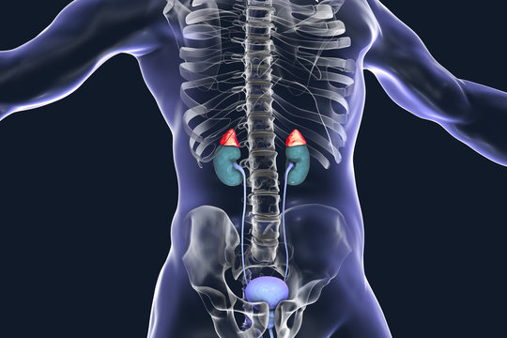
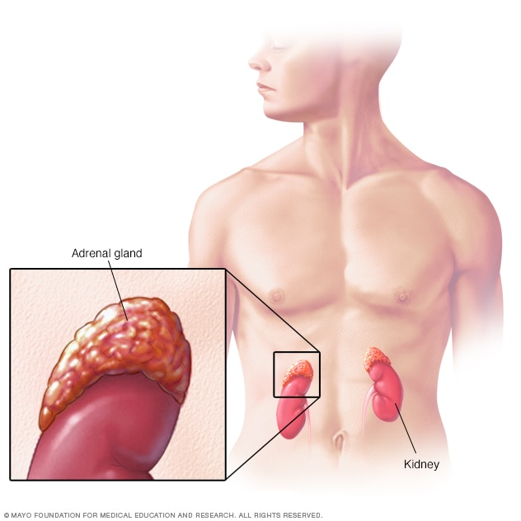
ปัจจัยที่มีผลต่อการเจริญเติบโตและพัฒนาการของวัยรุ่น
ต่อมหมวกไต (adrenal grand)
ลักษณะเป็นก้อนสีเหลือง ตั้งอยู่เหนือไต
ข้างละ 1ต่อม สร้างฮอร์โมนที่เกี่ยวข้อง
กับการเจริญเติบโตของร่างกาย
และฮอร์โมนที่เกี่ยวกับการพัฒนา
การทางเพศ

Slide 16
ปัจจัยที่มีผลต่อการเจริญเติบโตและพัฒนาการของวัยรุ่น
ต่อมหมวกไต (adrenal grand)
ผลิตฮอร์โมนที่สำคัญ คือ
กลูโคคอร์ติคอย (Glucocorticoid) ควบคุมกระบวนการเมทตาโบลิซึมของคาร์โบไฮเดรตและสารอาหารในร่างกาย
มิเนราโลคอร์ติคอย (Mineralocorticoids) คุมสมดุลของน้ำและเกลือแร่ต่างๆ ในร่างกาย
ฮอร์โมนเพศ (Cortical Sex Homone) ช่วยกระตุ้นลักษณะทางเพศให้สมบูรณ์ทั้งชายและหญิง

Slide 17
ปัจจัยที่มีผลต่อการเจริญเติบโตและพัฒนาการของวัยรุ่น
2. ปัจจัยภายนอก
สภาพครอบครัว
ความสัมพันธ์ภายในครอบครัว
เนื่องจากวัยรุ่นเป็นวัยที่มีอารมณ์
เปลี่ยนแปลงรวดเร็ว ดังนั้น ถ้าพ่อแม่มีความเข้าใจ ยอมอภัยให้ในพฤติกรรม
บางอย่างของวัยรุ่น ไม่ใช้วิธีการตำหนิติเตียน หรือความรุนแรงก็จะลดความขัด
แย้งได้

Slide 18
ปัจจัยที่มีผลต่อการเจริญเติบโตและพัฒนาการของวัยรุ่น
2. ปัจจัยภายนอก
การอบรมเลี้ยงดู
การอบรมเลี้ยงดู มีความแตกต่างกัน
ขึ้นอยู่กับลักษณะนิสัย ฐานะทางเศรษฐกิจและสังคมของผู้อบรมเลี้ยงดู เช่น
- พ่อแม่ ที่ยากจนก็ไม่มีเวลาอบรม
สั่งสอนลูก เด็กจะมีพฤติกรรมที่ไม่ดี
- พ่อแม่ ร่ำรวย เลี้ยงลูกดีเกินไป
ลูกก็จะทำอะไรไม่เป็น ช่วยตัวเองไม่ได้
- พ่อแม่ไม่มีเวลา ลูกก็จะขาด
ความอบอุ่น คบเพื่อนไม่ดี

Slide 19
ปัจจัยที่มีผลต่อการเจริญเติบโตและพัฒนาการของวัยรุ่น
2. ปัจจัยภายนอก
การอบรมเลี้ยงดู
ทัศนคติของพ่อแม่
เด็กที่พ่อแม่รักและตามใจเกินไปจะไม่
รู้จักโต พึ่งตนเองไม่ได้ และจะเข้ากลุ่มกับเพื่อนได้ยาก
ส่วนเด็กที่ถูกเกลียดชัง พ่อแม่ไม่ต้อง
การจะถูกทอดทิ้ง ดุด่า และเฆี่ยนตี เมื่อเติบโตขึ้น ก็เป็นคนเจ้าคิดเจ้าแค้น ไม่วางใจใคร ก้าวร้าว ข่มขู่ผู้อื่น เป็นกลุ่มแก๊งอันธพาล

Slide 20
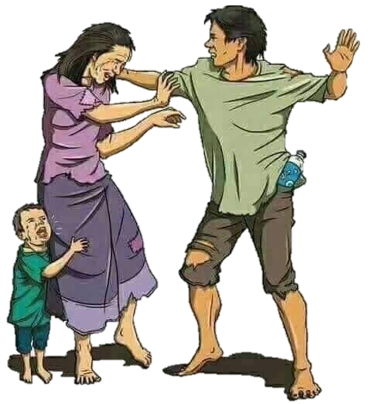
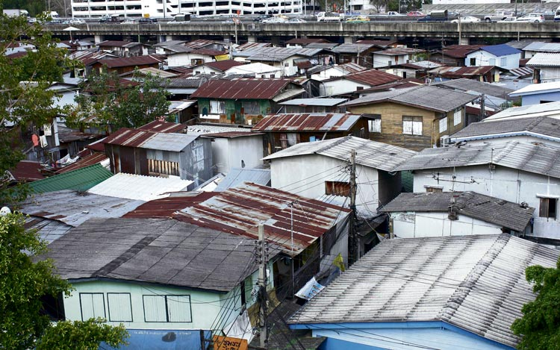
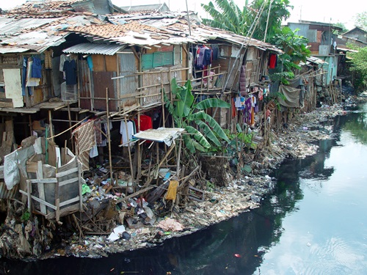
ปัจจัยที่มีผลต่อการเจริญเติบโตและพัฒนาการของวัยรุ่น
2. ปัจจัยภายนอก
สภาพของชุมชนและสิ่งแวดล้อม
เป็นปัจจัยที่มีผลต่อการเจริญเติบโตและพัฒนาการของวัยรุ่นในทุกๆ ด้าน โดยสภาพแวดล้อมทางสังคมนั้น จะรวมถึงวัฒนธรรมและขนบธรรมเนียมประเพณี
ศาสนา ความเชื่อ ค่านิยม หากอยู่ในสภาพสังคมที่ไม่เหมาะสม เช่น อยู่ในครอบครัวที่แตกแยก อยู่ในสังคมแออัด ก็ย่อมทำให้การเจริญเติบโตและพัฒนาการทาง
ด้านต่างๆ ไม่สามารถดำเนินไปตามขั้นตอนได้อย่าง
สมบูรณ์

Slide 21
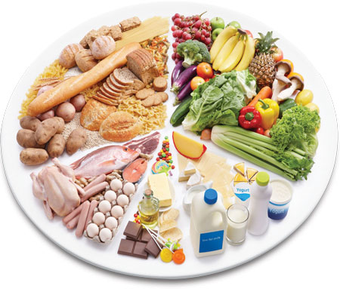
ปัจจัยที่มีผลต่อการเจริญเติบโตและพัฒนาการของวัยรุ่น
2. ปัจจัยภายนอก
ภาวะทางด้านลักษณะนิสัยและการปฏิบัติตนของวัยรุ่น
1. ภาวะโภชนาการ
2. การออกกำลังกาย
3. การพักผ่อน
4. ภาวะการเจ็บป่วย

Slide 22
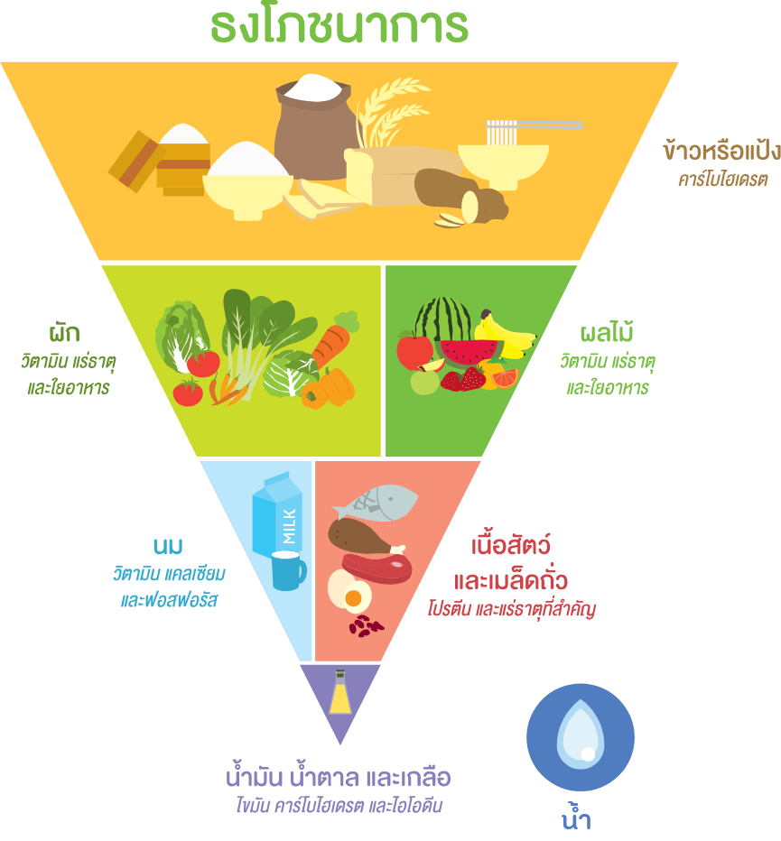
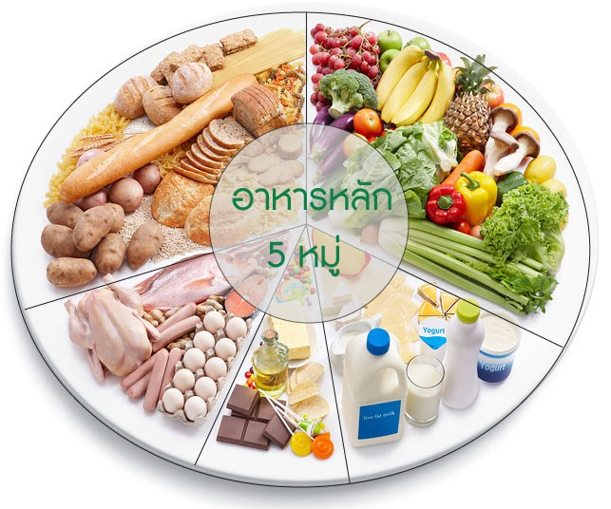
ปัจจัยที่มีผลต่อการเจริญเติบโตและพัฒนาการของวัยรุ่น
2. ปัจจัยภายนอก
ภาวะทางด้านลักษณะนิสัยและการปฏิบัติตนของวัยรุ่น
1. ภาวะโภชนาการ
อาหารมีส่วนสำคัญต่อการเจริญเติบโต
ของวัยรุ่น เพราะเป็นวัยที่ต้องการสารอาหารมาใช้ในการเสริมสร้างการเจริญเติบโต และพัฒนาการของวัยรุ่น จึงต้องบริโภคอาหารอย่างครบถ้วน โดยบริโภคอาหารหลัก 5 หมู่
ในสัดส่วนและปริมาณที่เหมาะสมกับความต้องการของร่างกายและตามหลักธงโภชนา
การ

Slide 23
ปัจจัยที่มีผลต่อการเจริญเติบโตและพัฒนาการของวัยรุ่น
2. ปัจจัยภายนอก
ภาวะทางด้านลักษณะนิสัยและการปฏิบัติตนของวัยรุ่น
2. การออกกำลังกาย
การออกกำลังกาย เป็นการเสริมสร้างความแข็งแรงให้กับร่างกาย และช่วยผ่อนคลายความ
เครียด ทำให้ได้รู้จักเพื่อนใหม่ๆ อีกด้วย
เพื่อการเจริญเติบโตและมีพัฒนาการที่สมวัย เราจึงควรเลือกวิธีการออกกำลังกายให้เหมาะสม
กับเพศและวัยของตนเอง และควรปฏิบัติเป็นประ
จำอย่างน้อยสัปดาห์ละ 3 ครั้ง ครั้งละไม่ต่ำกว่า 30 นาที

Slide 24
ปัจจัยที่มีผลต่อการเจริญเติบโตและพัฒนาการของวัยรุ่น
2. ปัจจัยภายนอก
ภาวะทางด้านลักษณะนิสัยและการปฏิบัติตนของวัยรุ่น
3. การพักผ่อน
- การพักผ่อนทางกาย เป็นการหยุดพักจากการทำกิจกรรมต่างๆ และการนอนหลับ ซึ่งวัยรุ่น
ควรนอนหลับวันละประมาณ 8-10 ชม. เพื่อให้
การหลั่งฮอร์โมนที่เกี่ยวข้องกับการเจริญเติบโตเป็นไปตามปกติ
- การพักผ่อนทางจิตใจ เช่น ฟังเพลง อ่าน
หนังสือ ดูโทรทัศน์ นั่งสมาธิ เป็นการผ่อนคลายอารมณ์ ทำให้อารมณ์แจ่มใสและสมองสามาถจดจำ ใช้ความคิดได้ดี

Slide 25
ปัจจัยที่มีผลต่อการเจริญเติบโตและพัฒนาการของวัยรุ่น
2. ปัจจัยภายนอก
ภาวะทางด้านลักษณะนิสัยและการปฏิบัติตนของวัยรุ่น
3. ภาวะการเจ็บป่วย
การมีสุขภาพไม่ดี เกิดเจ็บป่วยบ่อยๆ
หรือการประสบอุบัติเหตุ เป็นปัจจัยที่ขัดขวาง
การเจริญเติบโตและพัฒนาการ นอกจะส่งผลในเรื่องความพิการทางร่างกายแล้ว ยังส่งผล
กระทบทางอารมณ์อีกด้วย
นอกจากนี้ การมีโรคประจำตัวที่ต่อเนื่อง
มาตั้งแต่เกิดก็มีผลต่อการเจริญเติบโตและ
พัฒนาการด้วยเช่นกัน

